Slide 1

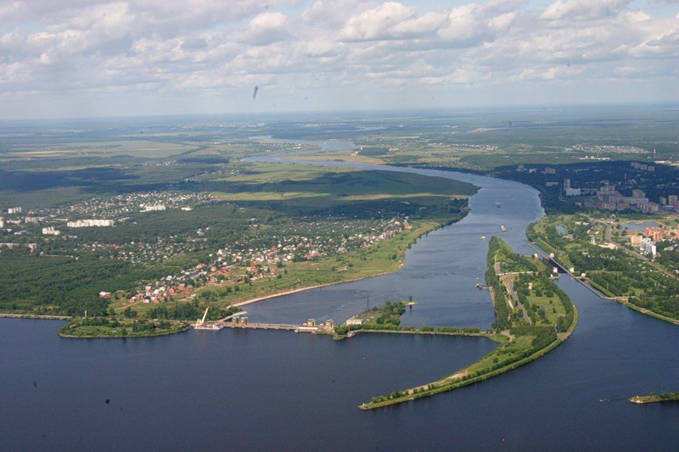
Перспективы сотрудничества
в рамках мега-проекта комплекс
В. Кекелидзе,
Объединенный институт ядерных исследований, Дубна
NICA
Р. Волга
НТС в рамках IV Российско-Китайского ЭКСПО в г. Харбин
Notes:
Уважаемые участники Круглого стола предлагаю вашему вниманию краткое представление проекта NICA и перспективы сотрудничества

Slide 2

NICA (Nuclotron based Ion Colider fAcility
Main targets:
- study of hot and dense baryonic matter
at the energy range of max net baryonic density
- investigation of nucleon spin structure, polarization phenomena
- development of accelerator facility for HEP @ JINR
construction of Collider of relativistic ions from p to Au,
polarized protons and deuterons
with max energy up to √S_{NN}= 11 GeV (Au⁷⁹⁺) and =27 GeV (p)
Notes:
NICA это аббревиатура от Nuclotron based ion collider facility. Основные задачи проекта – изучение горячей и плотной барионной материи в области энергий максимальной барионной плотности, и исследование спиновой структуры нуклонов и поляризационных явлений. Реализация этой программы требует существенной модернизации существующего ускорительного комплекса и строительство коллайдера релятивистских ионов от протонов до золота и поляризованных протонов и дейтронов с максимальной энергией в системе центра масс до 11 ГэВ (для золота) и 27 ГэВ (для протонов).

Slide 3
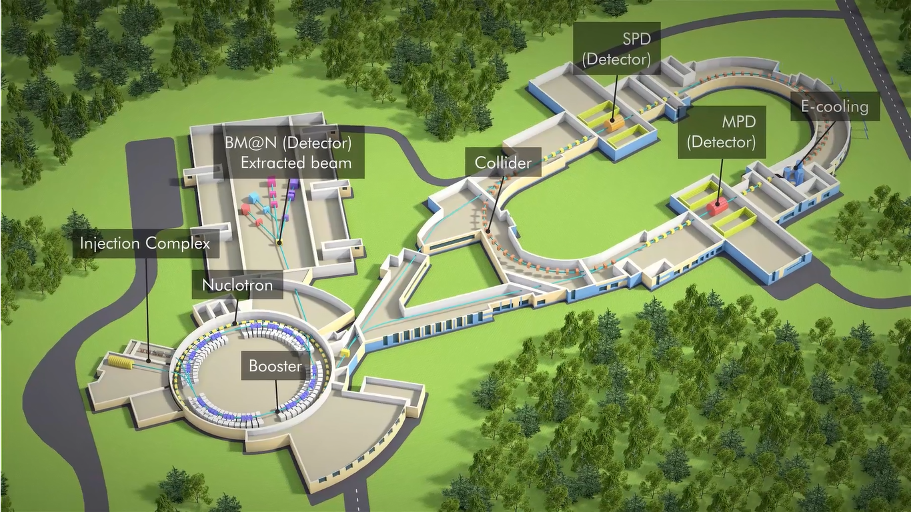
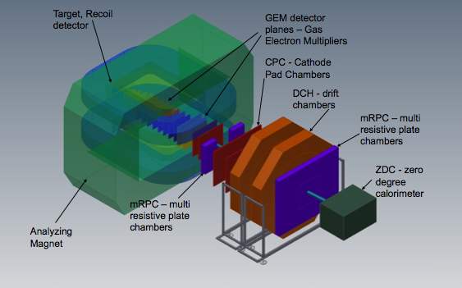
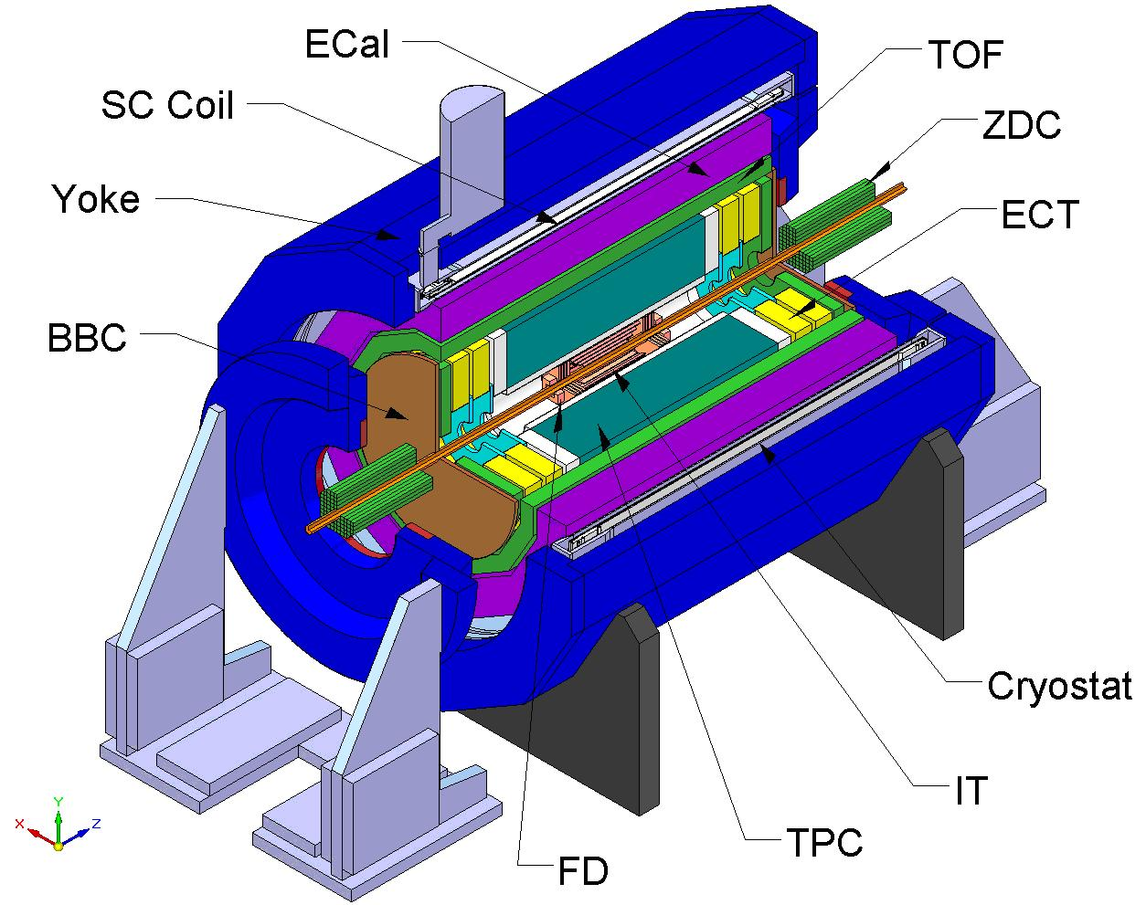
NICA Complex
BM@N
MPD
Nuclotron ring (c=251,5 m)
Notes:
На этом рисунке представлены основные блоки комплекса NICA. Нуклотрон –сверхпроводящий синхротрон с периметром кольца ~ 250 м, запущенный в эксплуатацию 24 года тому назад. Пучки из Нуклотрона выводятся в экспериментальный зал, в котором расположен первый эксперимент программы NICA. Запланировано запустить в эксплуатацию Бустер в 2019 году, а Коллайдер – в 2020 году одновременно с детектором MPD.

Slide 4
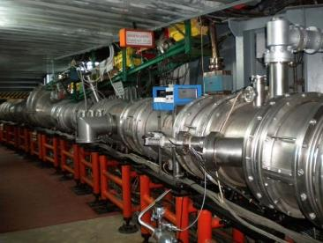
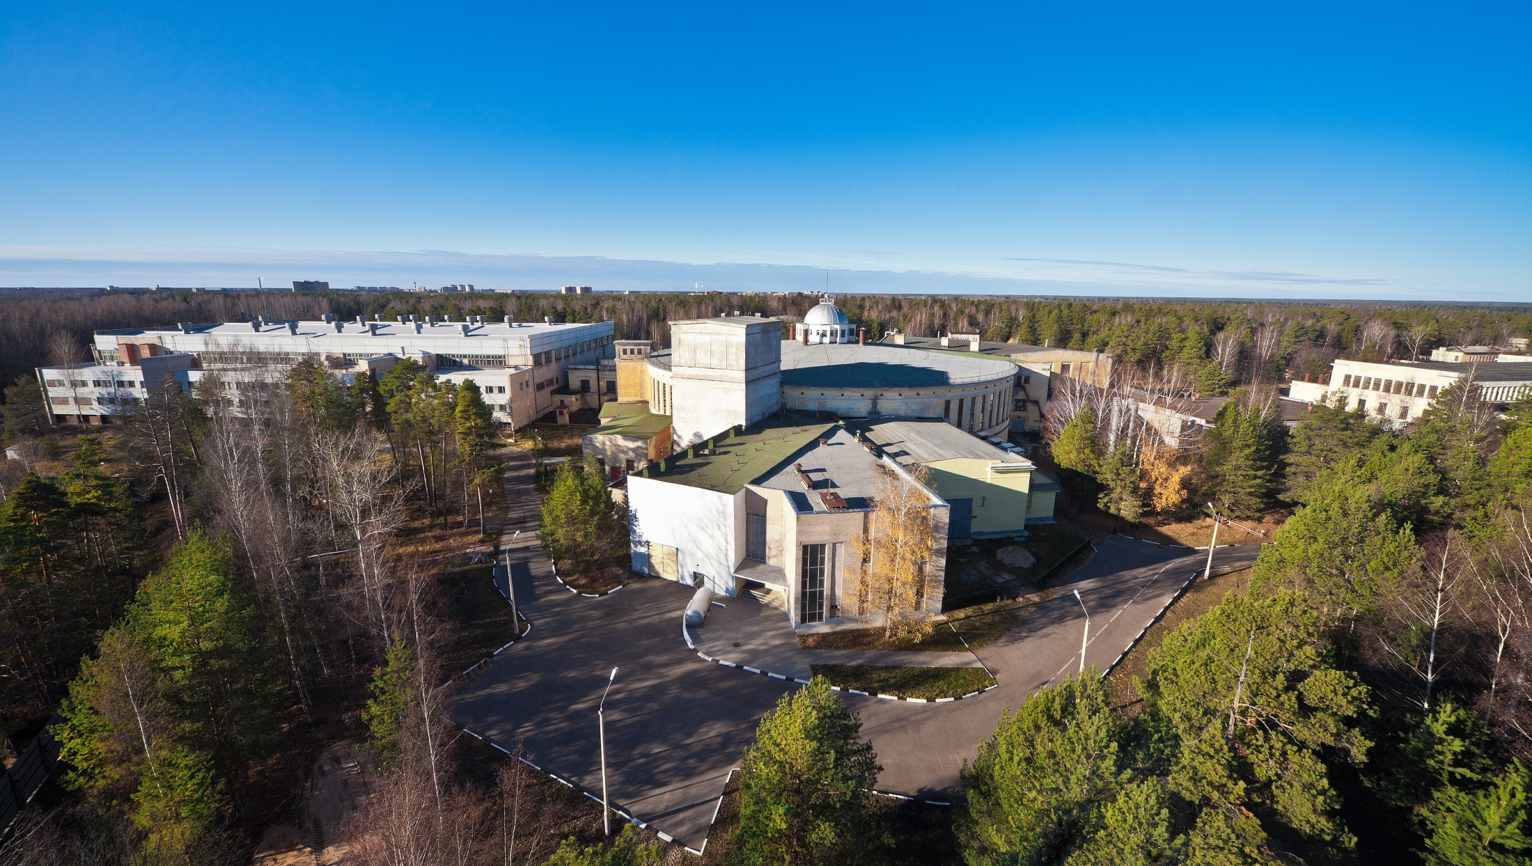
Machines: Nuclotron (in operation since 1993)
Parameters | Nuclotron
type | SC synchrotron
particles | p, d, nuclei
injection energy, MeV/u | 5 ( p, d) 570-685 (Au)
max. kin. energy, GeV/u | 12.07 ( p); 5.62 ( d) 4.38 (Au)
magnetic rigidity, T m | 25 – 43.25
circumference, m | 251.52
cycle for collider mode, s | 4.02 (active); 5.0 (total)
vacuum, Torr | 10⁻⁹
intensity, Au ions/pulse | 1 10⁹
transition energy, GeV/u | 7.0
RF range, MHz | 0.6 -6.9 ( p, d) 0.947 – 1.147 (nuclei)
spill of slow extraction, s | up to 10
modernized in 2010-2015
Notes:
Нуклотрон – создан в 1993 году и основан на сверхпроводящих магнитах, технология которых разработана в ОИЯИ. В 2010-2015 годах он был существенно модернизирован и способен ускорять ионы золота до кинетической энергии 4,4 ГэВ на нуклон, а протоны – до 12 ГэВ. Другие его параметры приведены в таблице.

Slide 5
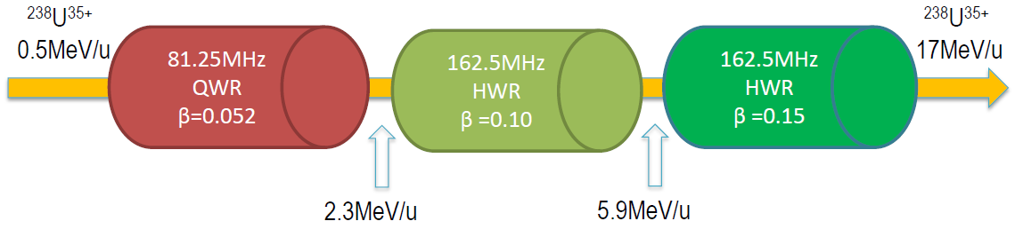
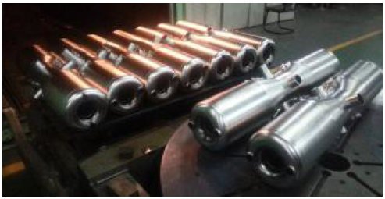
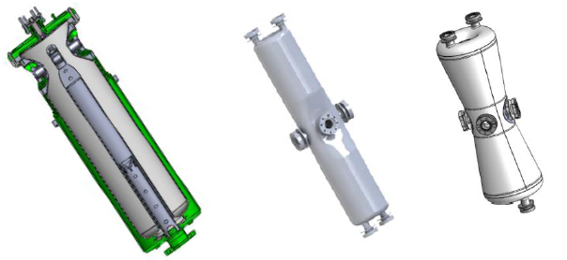
Development of new injector for NICA
162.5 MHz
325 MHz
←1-1.5 m →
← 1.5-2 m →
←3 m →
←5 m →
←4 m →
←3 (7) m →
Source
LEBT
RFQ (FI)
RFQ
QWR
QWR
2 groups
CH or Spokes
1 (or 2) groups
~60 keV
160 keV
2.5 MeV
5 MeV
17 MeV
25(50) MeV
New SC linac will accelerate protons up to 50 MeV
and light ions to 7.5 MeV/u
Heavy ion linac for HIAF
R&D stage
ADS, China
Notes:
Совместный проект с Институтом физики плазмы (ИФП) АН Китая (Хефей) по созданию линейных ускорителей на основе сверхпроводящих технологий, который может иметь применение как в научной, так и в промышленной сфере.

Slide 6

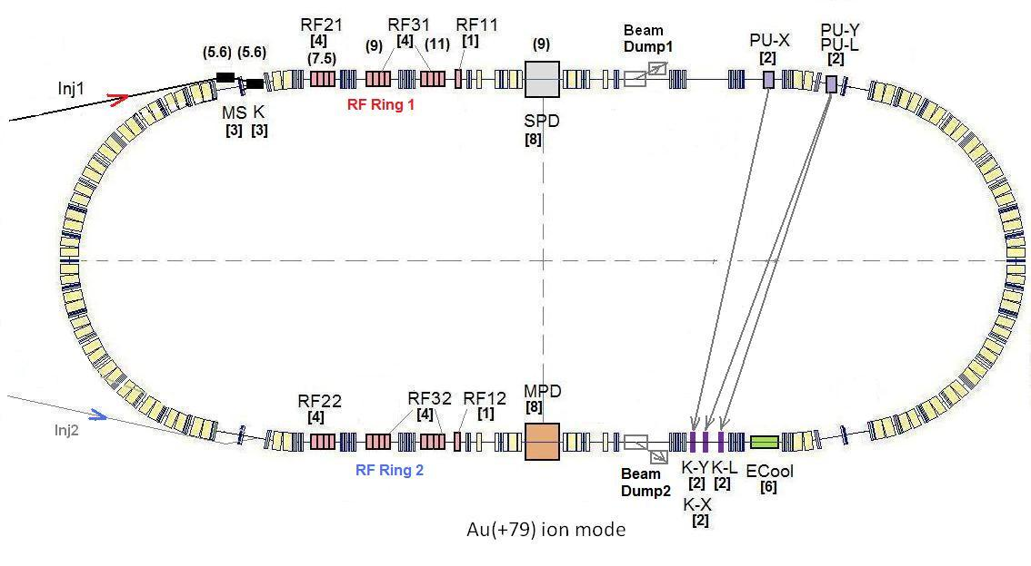
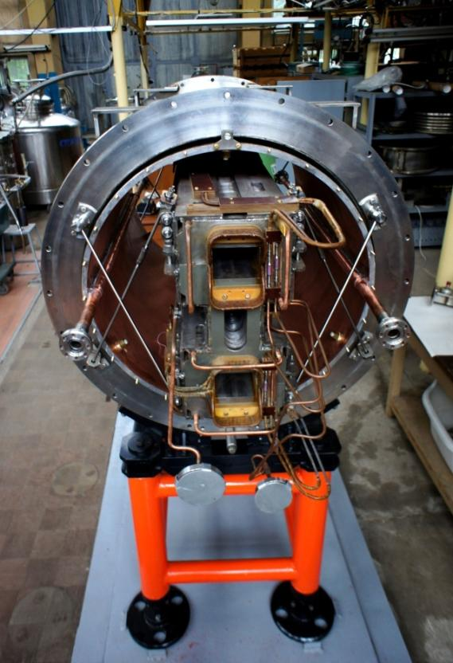
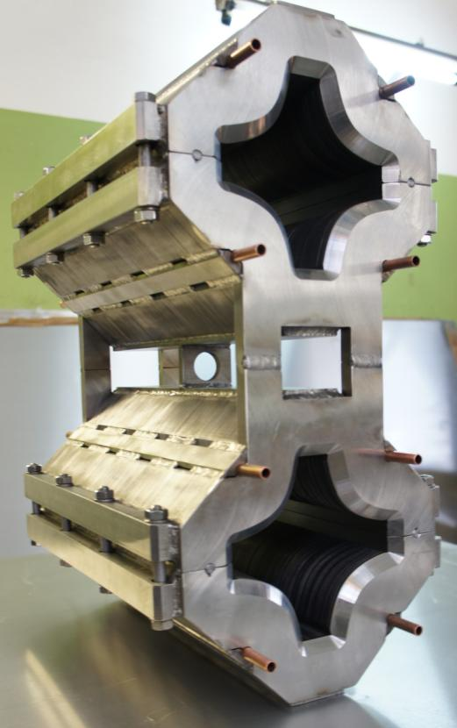
The Collider
45 T*m, 4.5 GeV/u for Au⁷⁹⁺
SPD
Ring circumference, m | 503,04
Number of bunches | 22
r.m.s. bunch length, m | 0,6
β, m | 0,35
max. int. Energy, Gev/u | 11,0
r.m.s. Δp/p, 10⁻³ | 1,6
IBS growth time, s | 1800
Luminosity, cm⁻² s⁻¹ | 1x10²⁷
MPD
Double aperture magnets:
dipole & quadrupole
prototypes
Notes:
Структура будущего Коллайдера, разработка и создание прототипов всех его элементов завершены. Кольцо Коллайдера имеет периметр в 2 раза больше Нукотрона. Максимальная светимость при столкновении ионов золота составит 10 в 27-й степени 1/см2/с.

Slide 7
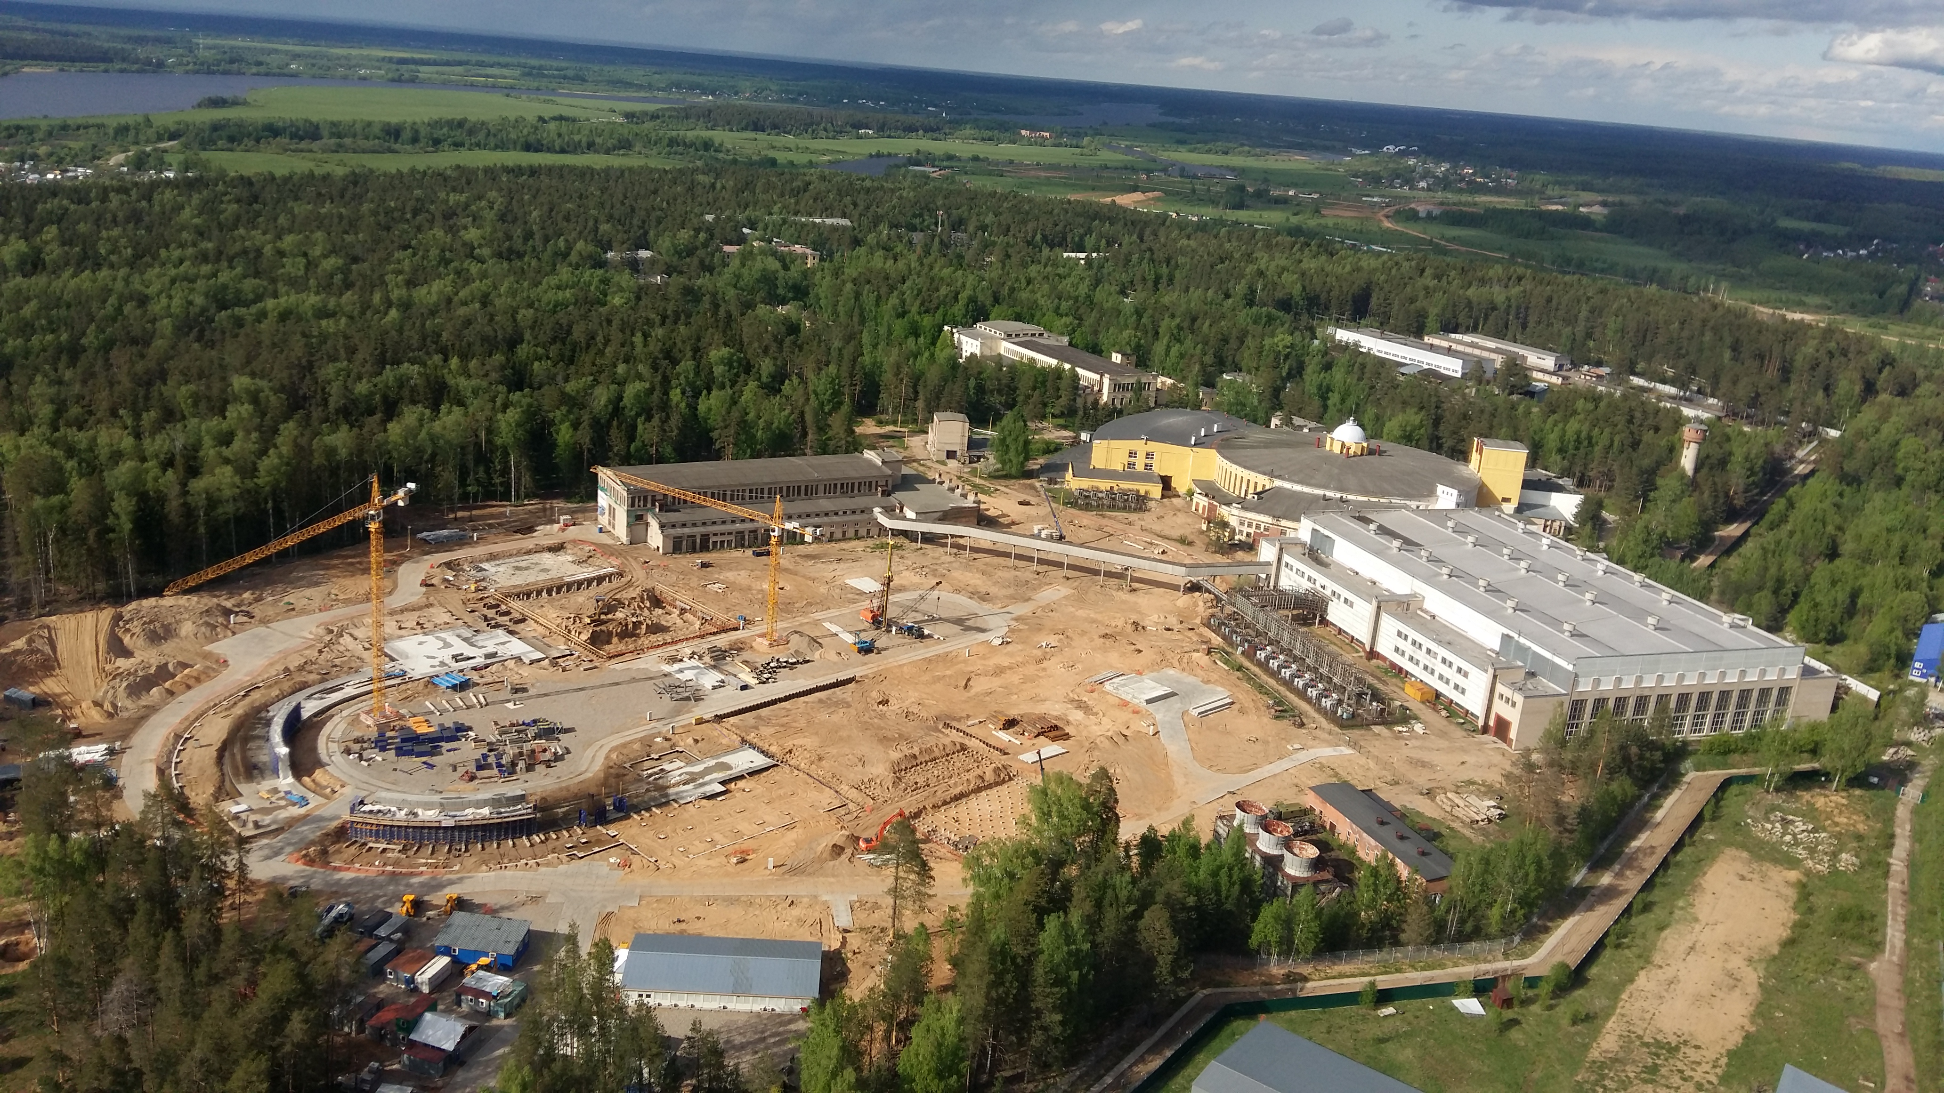
Civil Construction
> 3600 piles are already pressed in
concrete works are in progress
Notes:
Строительство коллайдерного комплекса идет в соответствии с планами. Летом 2018 года будет готов к сдаче павильон MPD, в весь объект будет сдан в 2019 году.

Slide 8
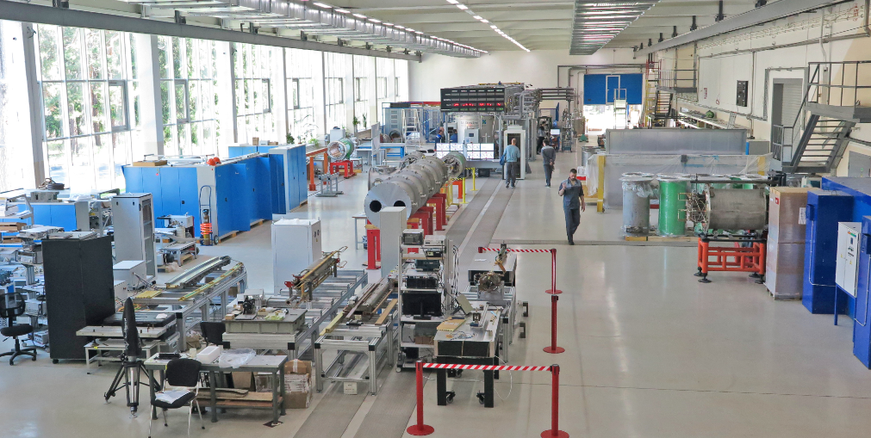
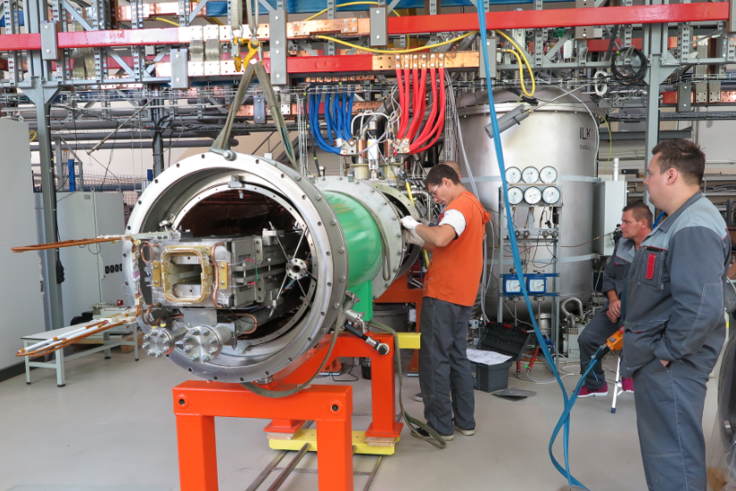
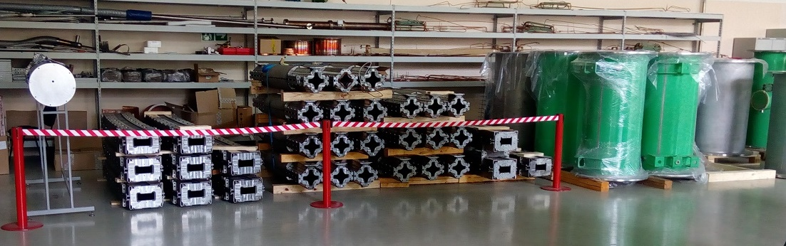
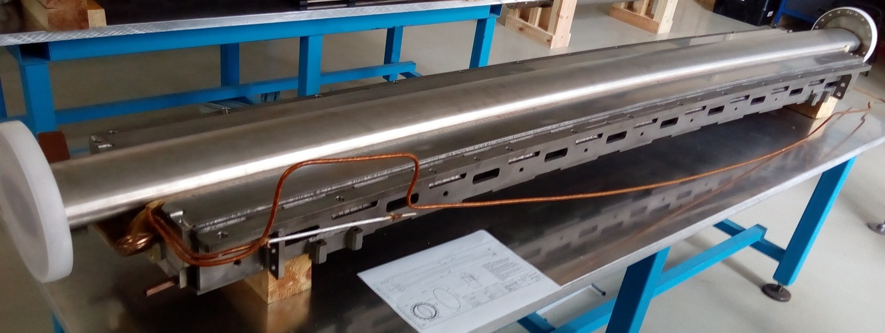
Production of SC magnets (Dubna type technology)
for (Booster, Collider) / NICA & SIS-100/FAIR
serial tests of Booster magnets have started
fabrication of magnet parts is on schedule
Notes:
Запущена технологическая линия по сборке и тестированию сверхпроводящих магнитов «дубненского типа». Всего будет изготовлено более 450 магнитных блоков для ускорителей проектов NICA и FAIR /SIS100. Производство магнитов для Бустера идет близко к намеченным планам.

Slide 9

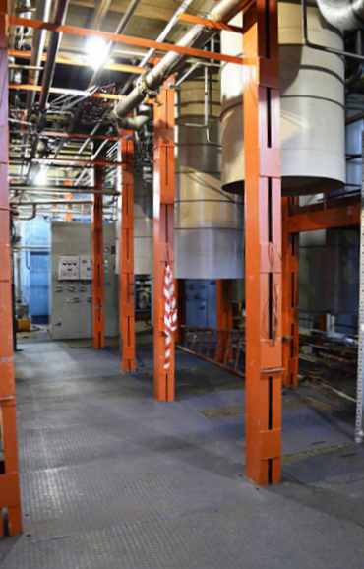
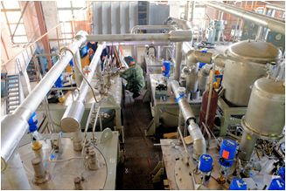
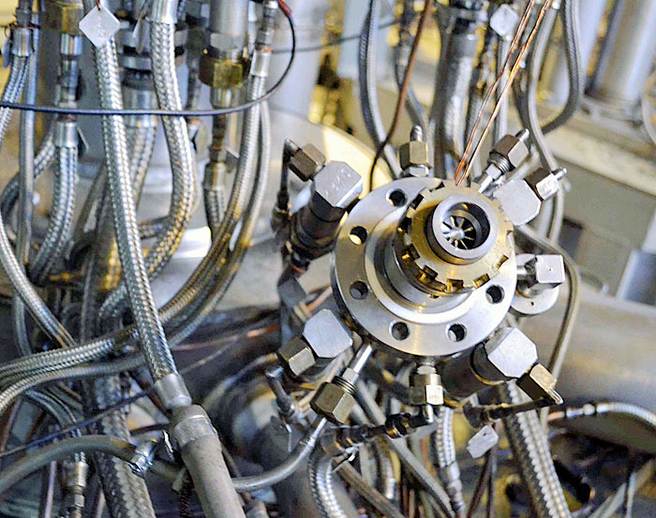
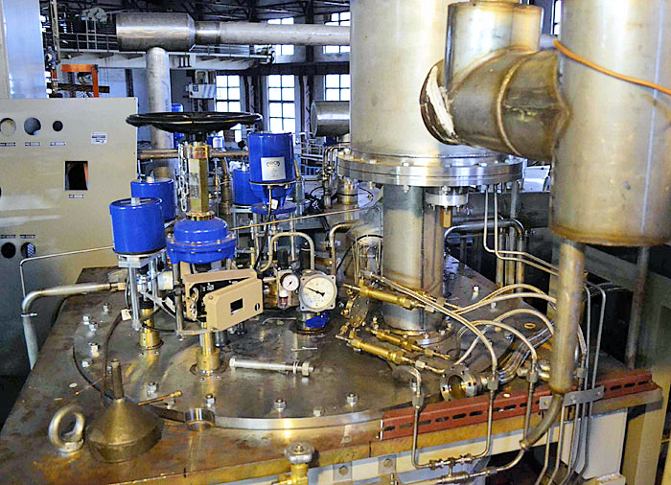
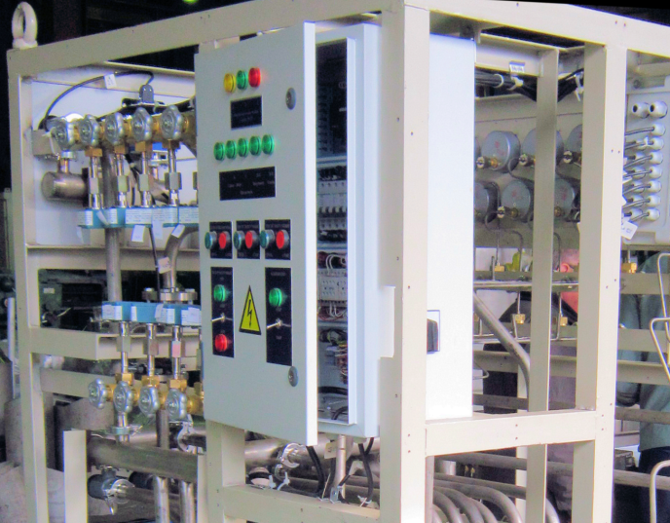
He liquefier (1000 l/h) has been put in operation
Cryogenic complex
Largest in Russia
Finally the cooling power
should be doubled
from 4 kW to 8 kW @ 4.5K
Notes:
Существующий криогенный комплекс имеет мощность 4 кВт по холоду при температуре 4,5 градусов Кельвина, которая будет удвоена для комплекса NICA. В 2016 году был запущен в эксплуатацию гелиевый ожижитель с производительностью 1000 литров в час. Это крупнейший криогенный комплекс в России.

Slide 10
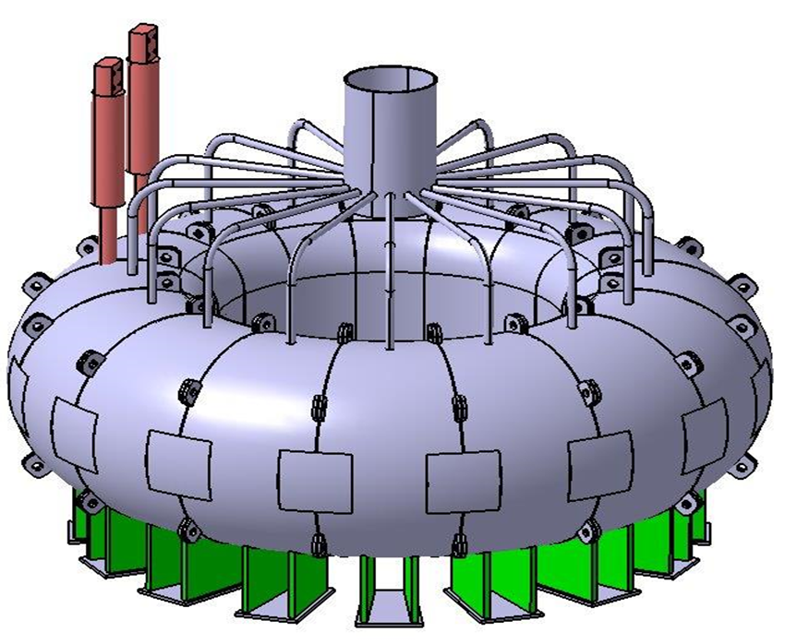
Energy storage with HTS magnet for the NICA complex
- common project with Plasma Physics Institute,
Hefei, China
Energy storage system will be located between the network and power converters for the NICA SC magnets
The stored energy: from5 to 10 MJ
The energy stored in the SC accelerators is about 4 MJ
The energy will be taken from the storage and will return to it when accelerators operating in pulse mode
1MJ SMES of the toroidal system with HTSC coils.
Overall size is 2.4 m
SMES – Superconducting Magnet Energy Storage
HTS – High Temperature Superconductor
Notes:
Cовместно с Институтом физики плазмы (Хефей, Китай) идет разработка проекта Сверхпроводящей магнитной системы аккумуляции энергии.
Это система, основанная на высокотехнологичных разработках высокотемпературных сверхпроводников, позволит значительно снизить пиковое потреблении энергии из сети для ускорительных систем, работающих в импульсном режиме и влияние нагрузки и сети друг на друга.

Slide 11

MultiPurpose Detector (MPD)
Main target:
- study of hot and dense baryonic matter at the energy range of max net baryonic density
expression
of interest by:
ITS
CERN;
DF, US, Mexico;
ICN UNA; Mexico;
DF, CIEA del I.P.N, Mexico;
FCF-M UAS, Sinaloa, Mexico;
FCF-MB UAP, Puebla, Mexico;
PI Az.AS, Baku, Azerbaijan;
ITEP, NC KI, Moscow, Russia;
PNPI NC KI, Saint Petersburg, Russia;
CPPT USTC, Hefei, China;
SS, HU, Huzhou, Republic of South Africa.
TPC
MPD Collaboration:
JINR, Dubna;
Tsinghua University, Beijing, China;
MEPhI, Moscow, Russia.
INR, RAS, Russia;
PPC BSU, Minsk, Belarus;
WUT, Warsaw, Poland;
Notes:
MPD – много-целевой детектор – первый эксперимент на коллайдере NICA, главная задача которого изучение горячей и плотной барионной материи при энергии максимальной барионной плотности. В состав многонациональной коллаборации, ведущей эти исследования, входят представители Китайских организаций: Циньхуа университет (Пекин) и Китайский университет науки и технологии (USTC), Хефей. Идут переговоры об участии ряда других Китайских институтов.

Slide 12
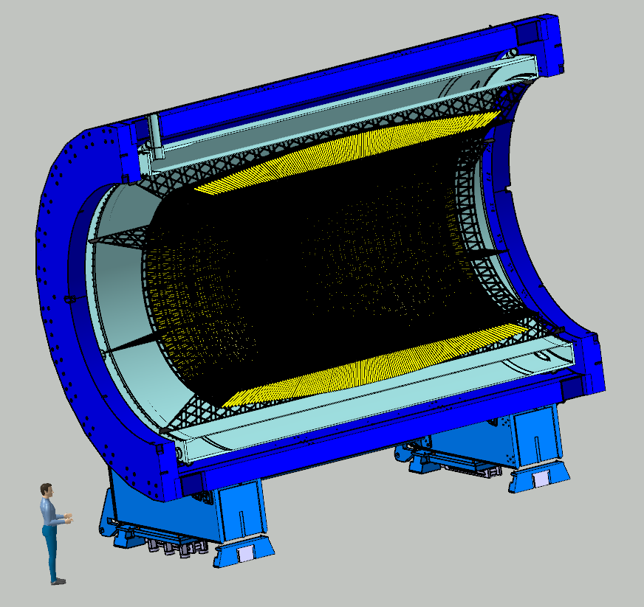
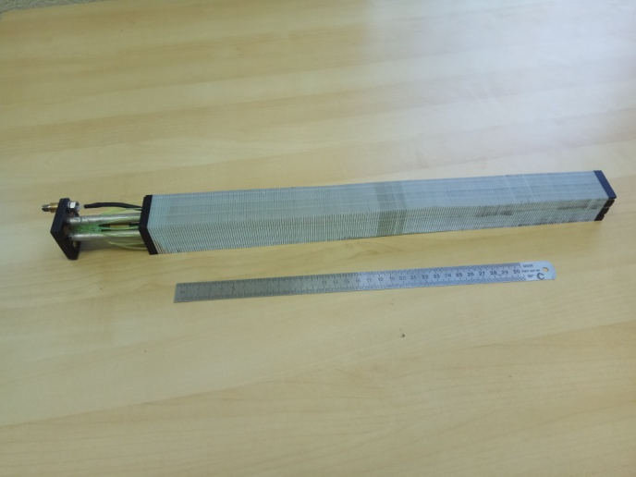
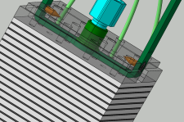
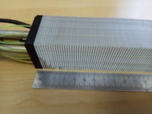
Electromagnetic calorimeter: ECAL
common project with Tsinghua University, China
Barrel ECAL ~ 43 000 modules
Pb+Sc “Shashlyk”
read-out: WLS fibers + MAPD
L ~35 cm (~ 14 X₀)
Segmentation (4x4 cm²),
σ(E) better than 5% @ 1 GeV;
time resolution ~500 ps
projective geometry
prototype of a module
Notes:
Одним из уникальных высокотехнологичных проектов в рамках эксперимента MPD является проекционный электромагнитный калориметр типа шашлык большого масштаба. Это совместный проект с Циньхуа университетом (Пекин). Требуется изготовить более 40 тысяч модулей и собрать их в единую систему цилиндрической формы, прокалибровать и запустить в эксплуатацию.

Slide 13
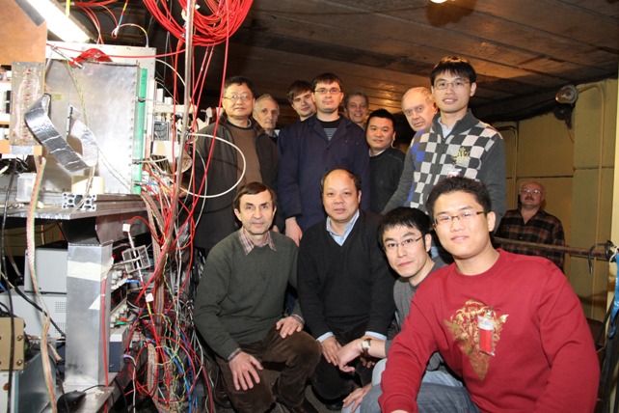
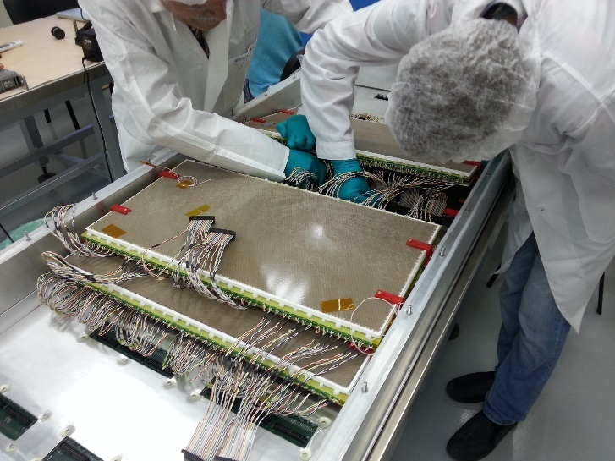
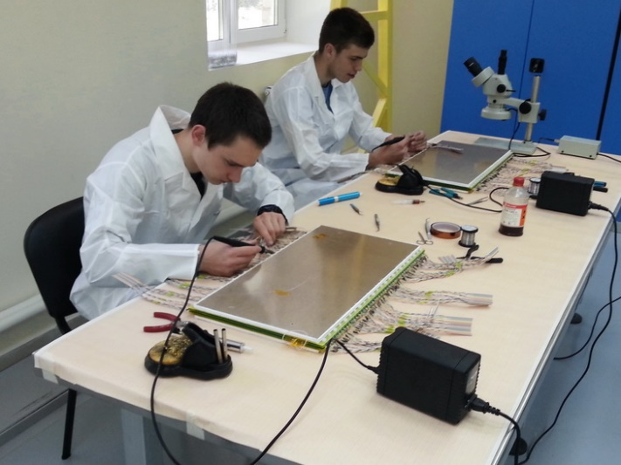
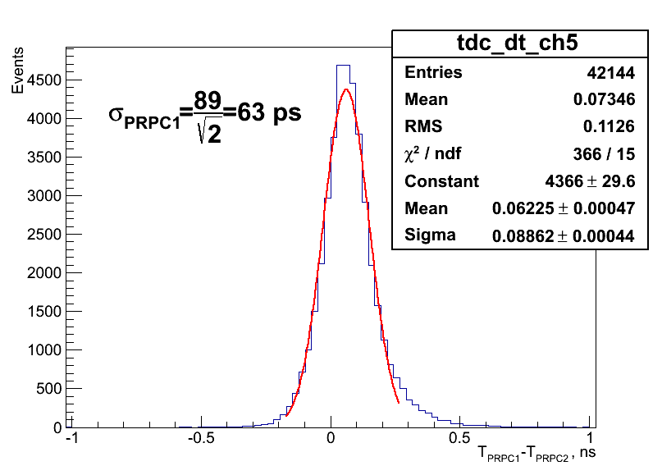
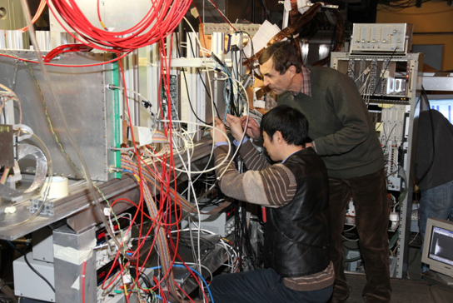
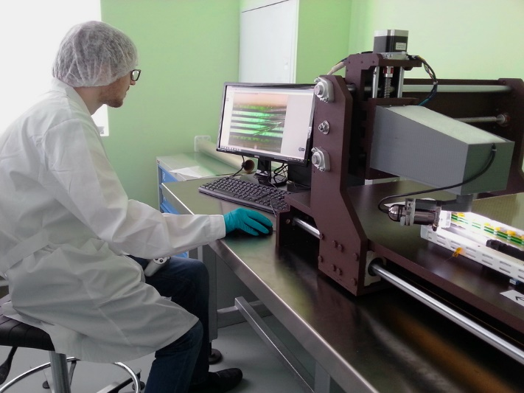
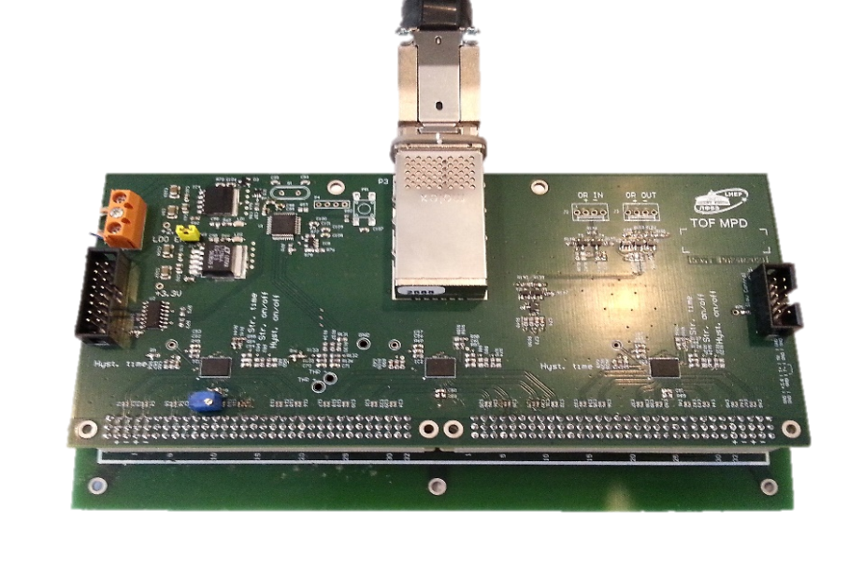
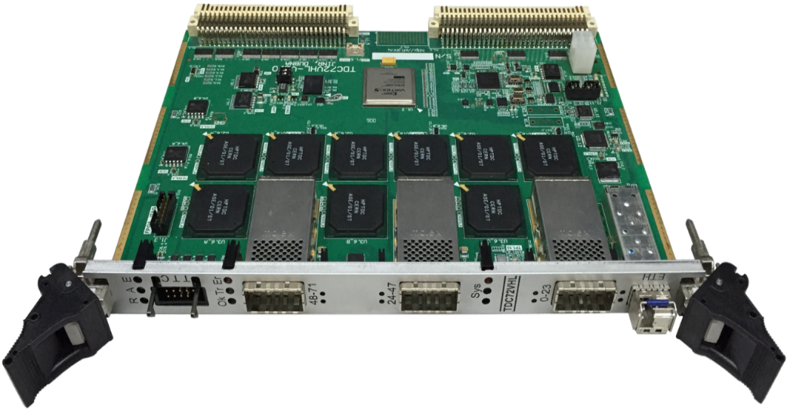
TOF Barrel: MRPC ready for mass production
ARTMASH (Minsk, Belarus)
workshop for the MRPC mass-production
MRPC
basic elements - NINO & HPTDC chips have been purchased
sufficient to produce read-out
electronics for the TOF + spare
Notes:
Другим совместным проектов в рамках эксперимента MPD является время-пролетная система, основанная на многоканальных RPC камерах. Такая система позволяет измерять время пролета заряженных частиц с точностью лучше чем 70 пикосекунд. В этом проекте принимают участие Циньхуа университет (Пекин) и USTC, Хефей.

Slide 14
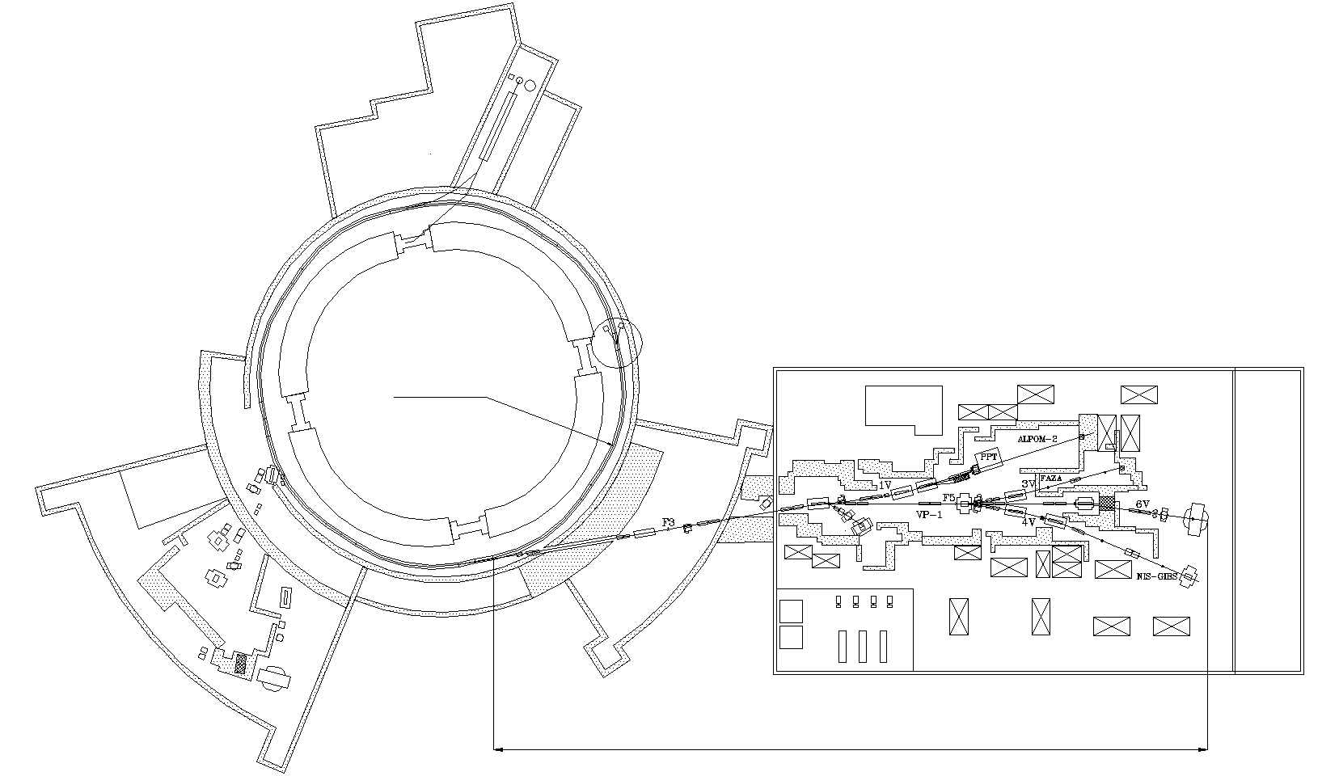
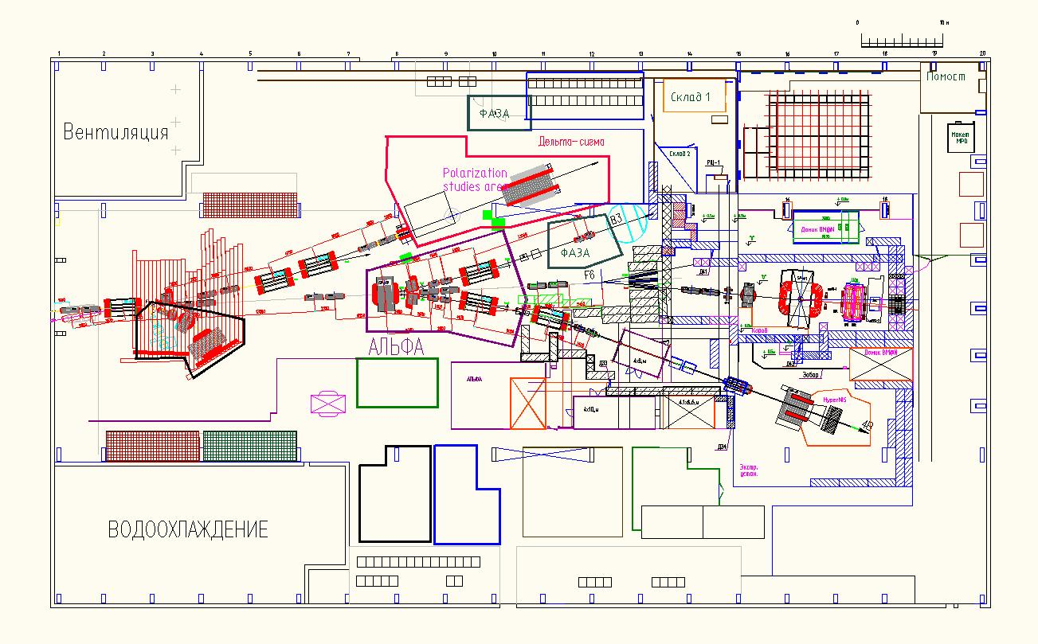
Baryonic Matter at Nuclotron (BM@N)
experiment at Nuclotron extracted beams
BM@N Collaboration:
Russia: INR, MEPhi, SINP, MSU,
IHEP, S-Ptr Radium Inst.
Bulgaria: Plovdiv University;
China: Tsinghua University, Beijin;
Poland: Warsaw Tech.Uni.
Israel: Tel Aviv Uni., Weitzman Inst.
Germany: Frankfurt Uni.; eoi GSI
USA: MIT
Nuclotron
Physics:
strange / multi-strange hyperon and hypernuclei production at the threshold
hadron femtoscopy
short range correlations
event-by event fluctuations
in-medium modifications of strange & vector mesons in dense nuclear matter
electromagnetic probes, states decaying into γ, e (with ECAL)
~160 m
Notes:
Первым экспериментом по программе NICA будет эксперимент с фиксированной мишенью BM@N (Барионная материя на Нуклотроне), который начнет набирать статистику уже в конце этого года. Установка расположена на расстоянии 160 м от вывода пучка из Нуклотрона. К основным задачам эксперимента относится исследование рождения гиперонов в ядерных столкновениях при энергиях начала фазового перехода адронный газ – жидкость. В состав участников эксперимента входят представители Циньхуа университета (Пекин).

Slide 15
NICA schedule
 | 2015 |  |  |  | 2016 |  |  |  | 2017 |  |  |  | 2018 |  |  |  | 2019 |  |  |  | 2020 |  |  |  | 2021 |  |  |  | 2022 |  |  |  | 2023
Injection complex
Lu-20 upgrade
HI Source
HI Linac
Nuclotron
general development
extracted channels
Booster
Collider
startup configuration
design configuration
BM@N
I stage
II stage
MPD
solenoid
TPC, TOF, Ecal (barrel)
Upgrade: end-caps +ITS
Civil engineering
MPD Hall
SPD Hall
collider tunnel
HEBT Nuclotron-collider
Cryogenic
for Booster
for Collider
running time
Notes:
Как следует из план графика проекта NICA, эксперимент BM@N начнется в этом году и будет продолжаться параллельно с работой коллайдера. Первый эксперимeнт с базовой конфигурацией коллайдера и установки MPD начнется в 2021 году, а полномасштабная конфигурация этих установок будет запущена в 2023 году.

Slide 16
Сотрудничество с Китайскими научными центрами
в рамка проекта NICA
Организация | Планируемое распределение ответственности между сторонами | Вклад
 |  | M$ | чел.мес.
Создание накопителя энергии в ВТСП магните на 5 МДж (5+3 года)
ИФП АН Китая, Хэфэй | В стадии обсуждения | 13,5 | 215
ОИЯИ | В стадии обсуждения | 12,5 | 205
Развитие технологий ускорителей (5 лет)
ИФП АН Китая, Хэфэй | СП линейный ускоритель для HIAF | обсуждается
ОИЯИ | СП линейный ускоритель для NICA | 10,0 | 300
Электромагнитный калориметр для MPD (4 года)
Циньхуа университет, Пекин USTC, Хефэй | Разработка и испытание модулей | 9,0 2,0 | 240
ОИЯИ | Изготовление электроники, интеграция | 11,0 | 360
Развитие теоретических моделей и анализ данных (5 лет)
ИСФ АН Китая, Ляньчжоу |  | 0,5 | 60
ОИЯИ |  | 0,5 | 60
Notes:
Планируемое сотрудничество и распределение ответственности в совместных работах по проекту NICA приведено в таблице

Slide 17
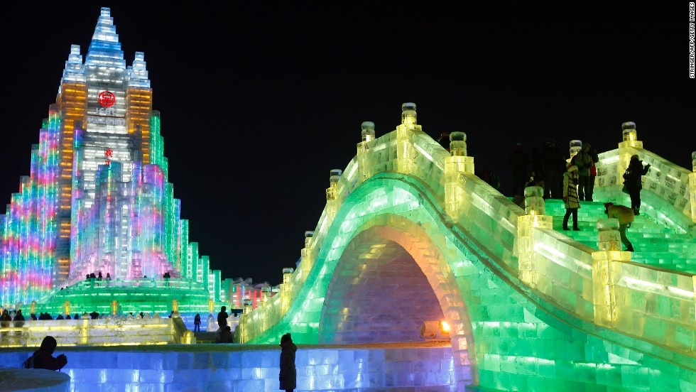
Thank you!

Slide 18
在NICA项目框架内与中方各科研单位的合作
单位 | 分工及职责 | 贡献
 |  | M$ | Person.m
在5MJ高温超导磁中储能装置的建造（5+3年）
中国科学院等离子体物理研究所（IPP CAS），合肥 | 讨论阶段 | 13,5 | 215
JINR | 讨论阶段 | 12,5 | 205
加速器技术的研发（5年）
中科院等离子体物理研究所（IPP CAS），合肥 | 用于HIAF的SC 直线加速器 | 正在讨论
JINR | 用于NICA的SP 直线加速器 | 10,0 | 300
MPD的电磁量能器（4年）
清华大学，北京 中国科学技术大学，合肥 | 模块的研发与测试 | 9,0 2,0 | 240
JINR | 电子学的研制以及与探测器的集成 | 11,0 | 360
理论模型和数据分析的研究（5年）
中国科学院近代物理研究所（IMP CAS），兰州 |  | 0,5 | 60
JINR |  | 0,5 | 60

